Slide 1
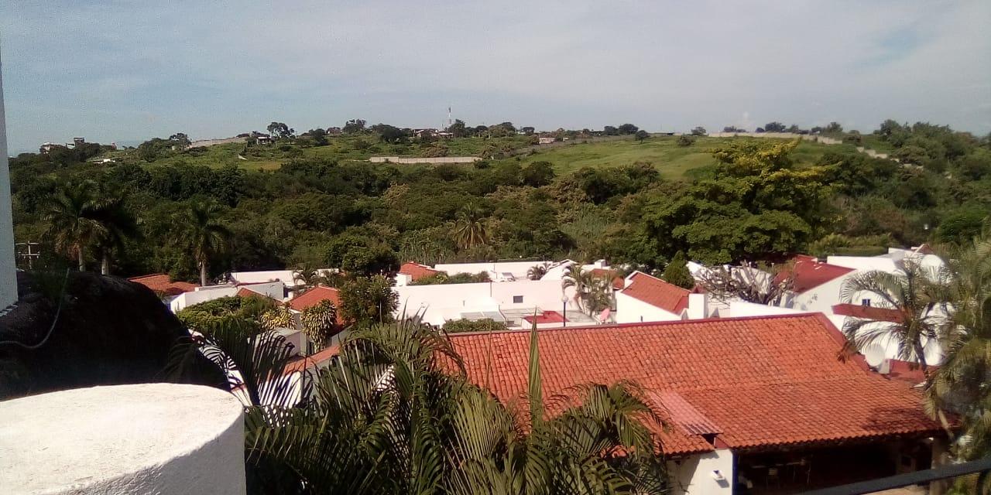
INICIO DE ACTIVIDADES
Segundo Trimestre 2020

Slide 2
RECONSTRUCCION DE LA BARDA CALLE FRESNOS

Slide 3
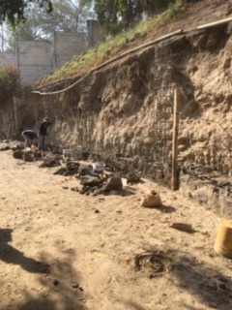
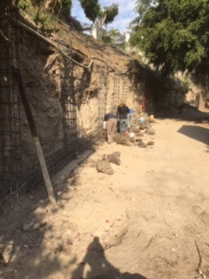
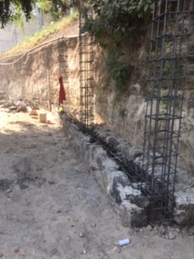

Slide 4
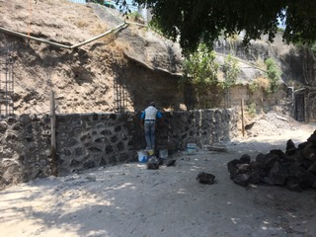
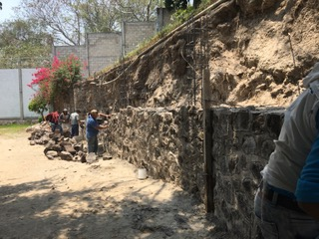
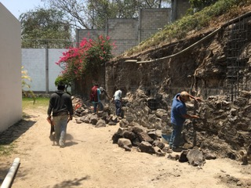
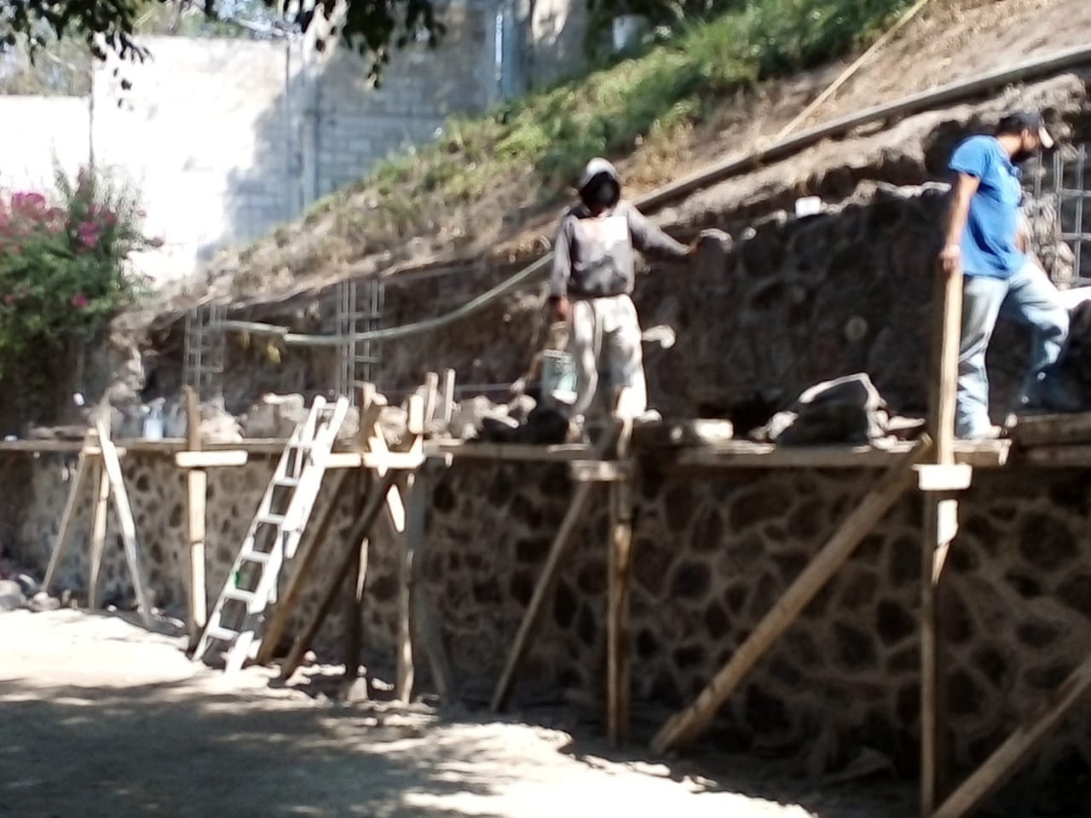
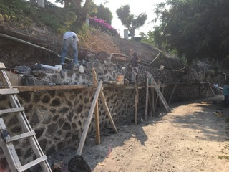

Slide 5
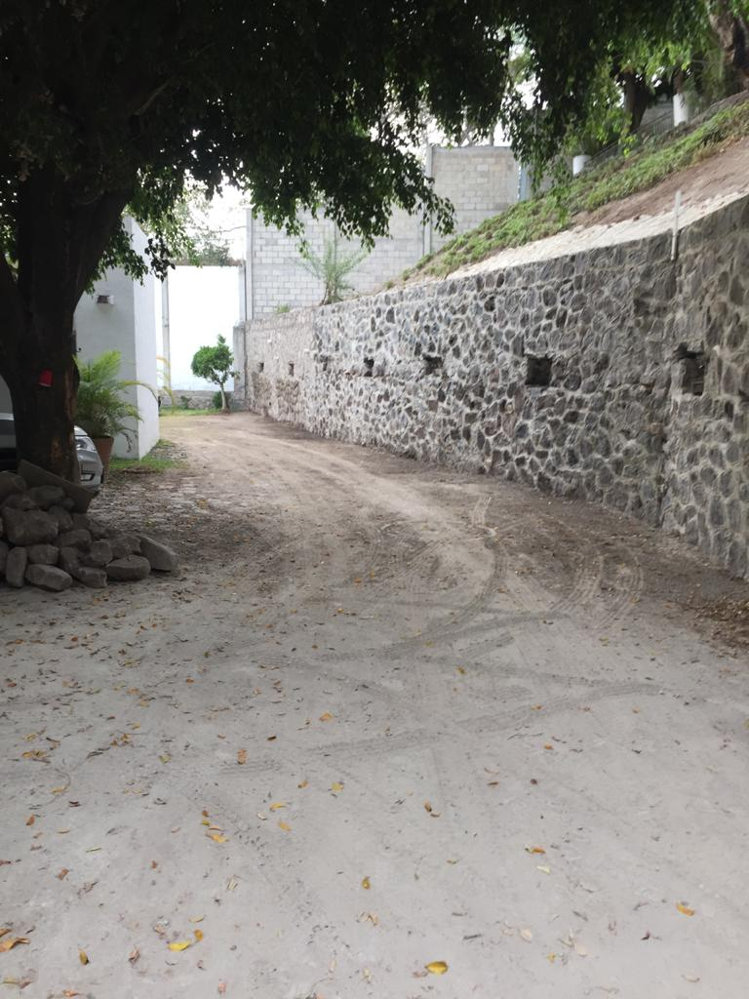
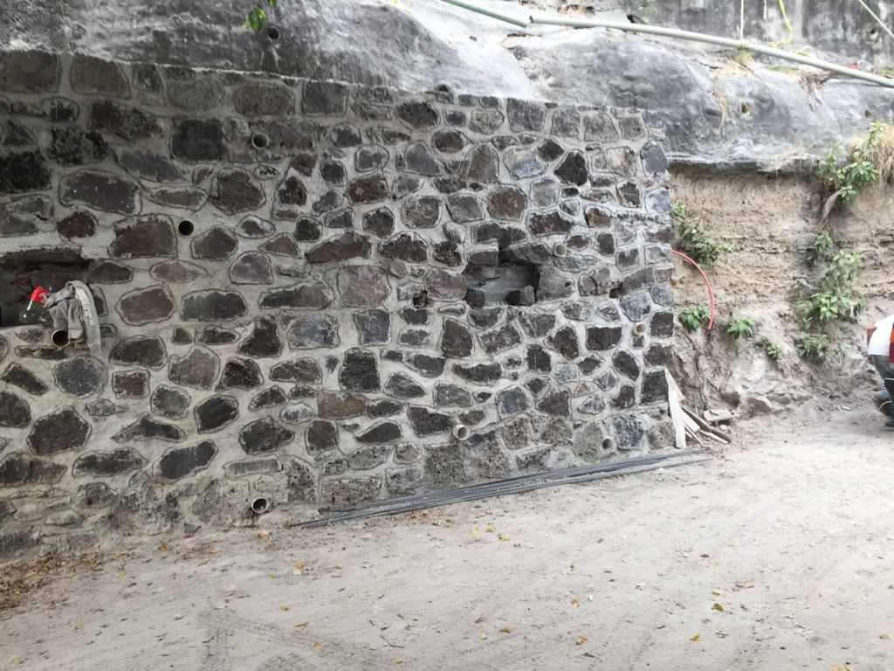
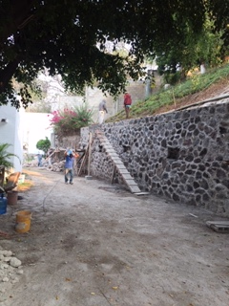
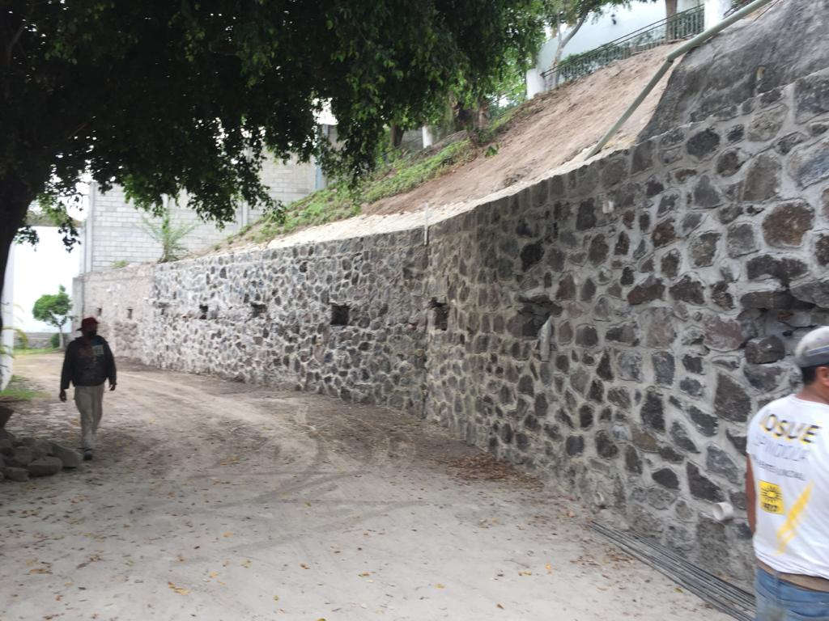

Slide 6
REPARACION DE
FUGAS DE AGUA

Slide 7
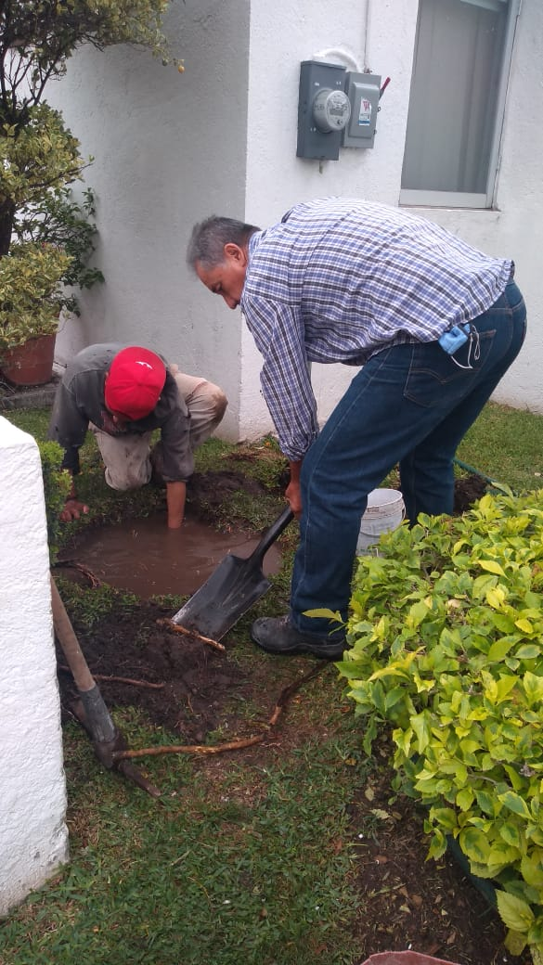
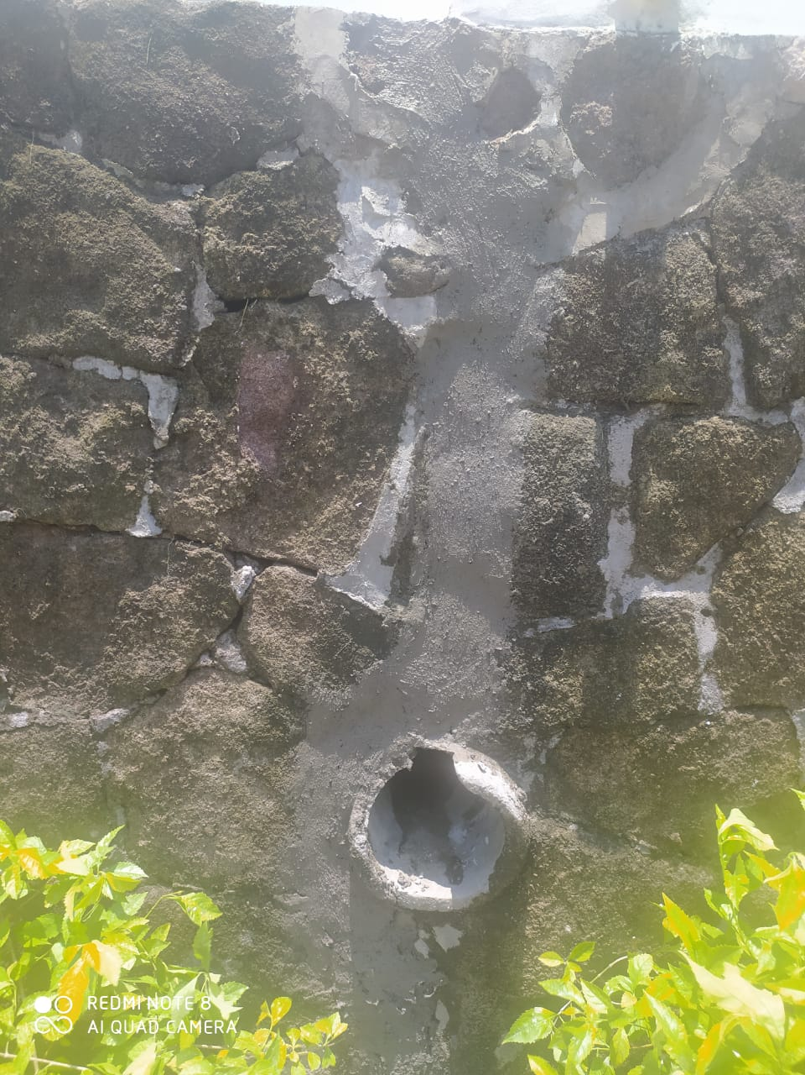
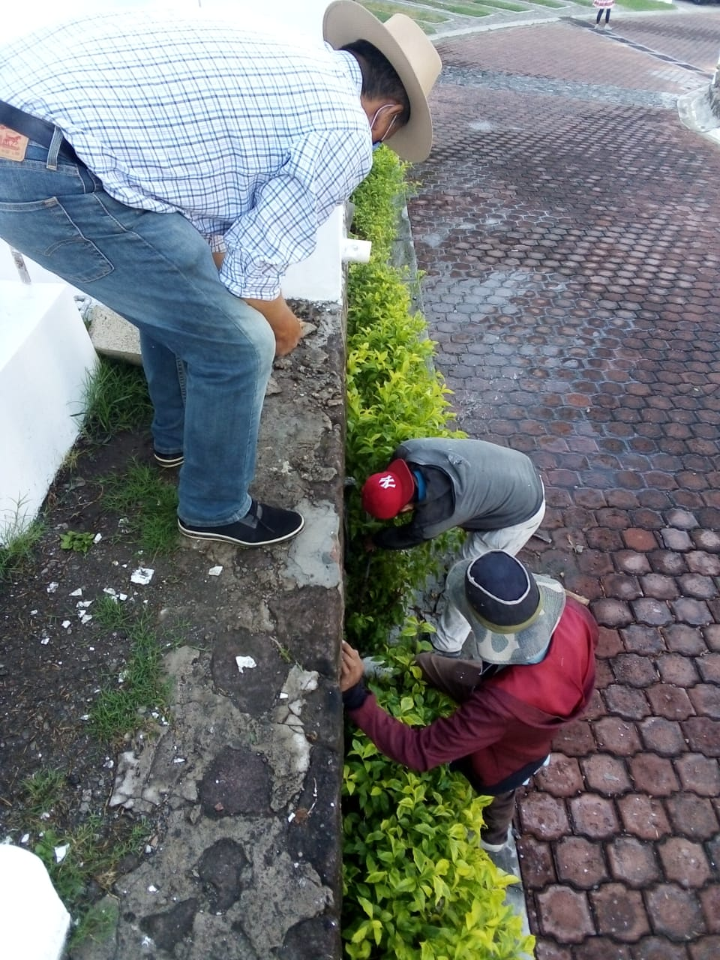
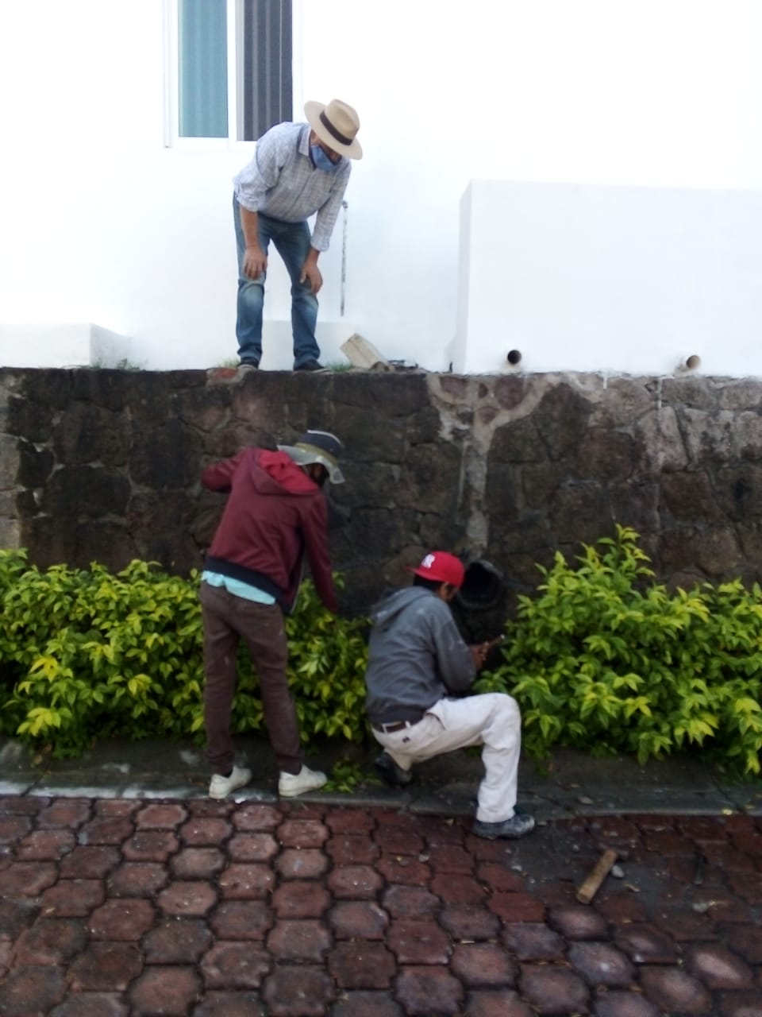

Slide 8
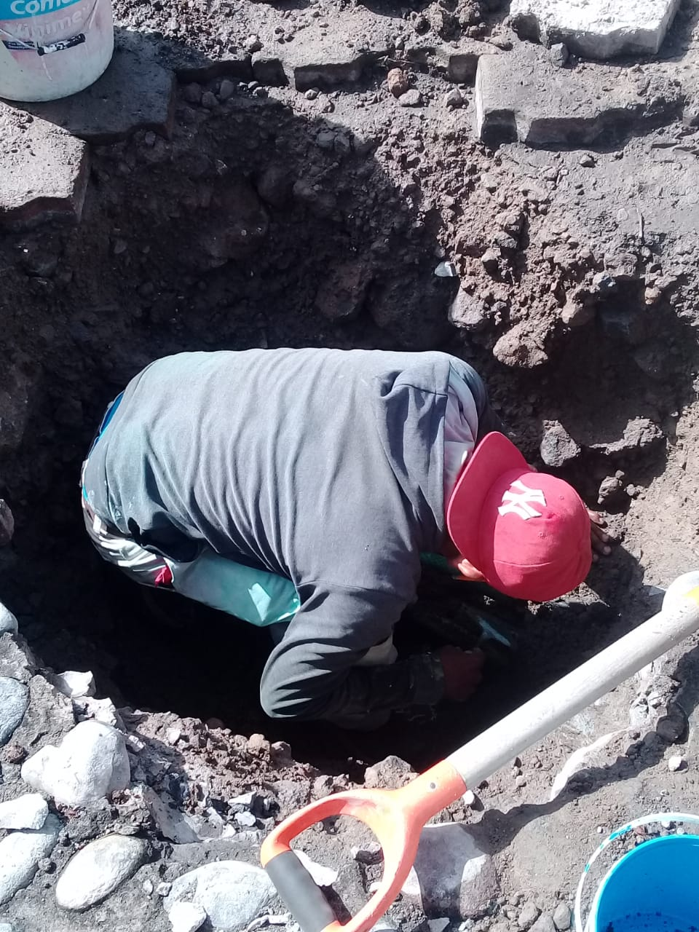
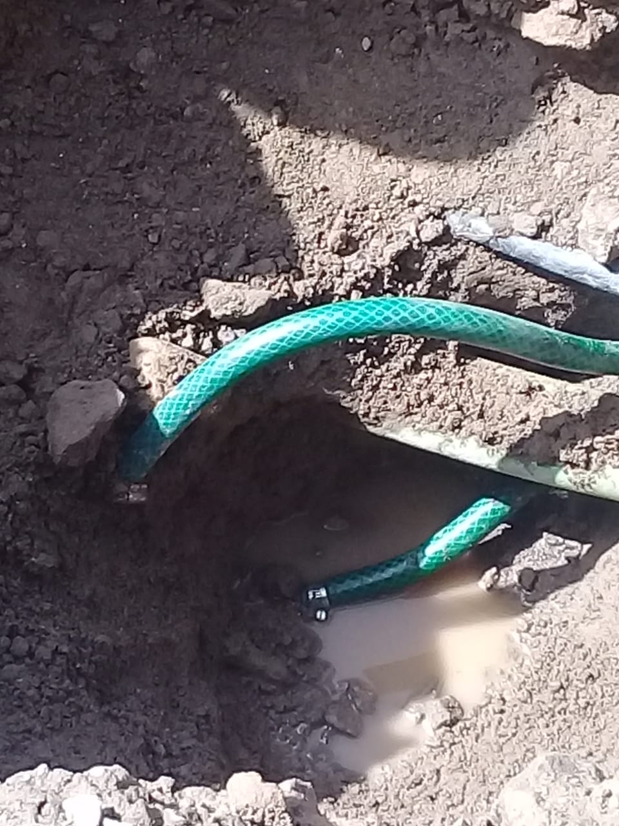
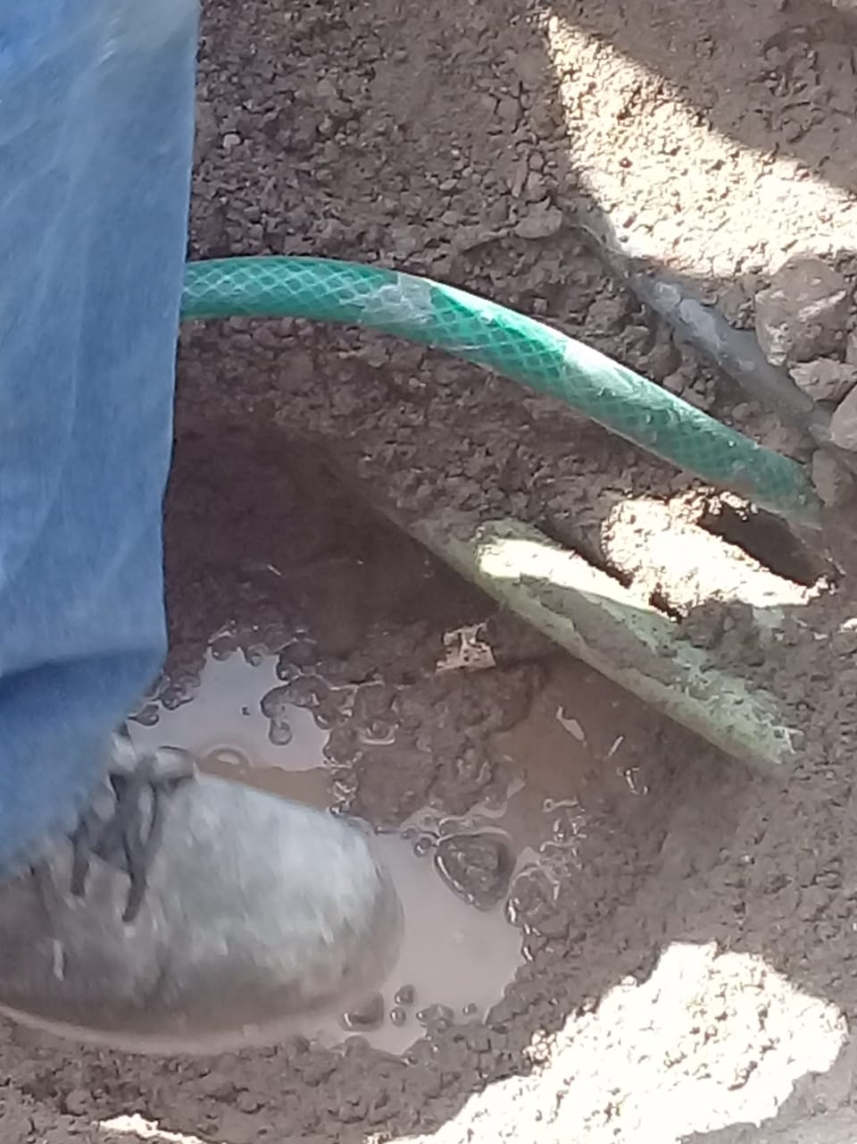

Slide 9
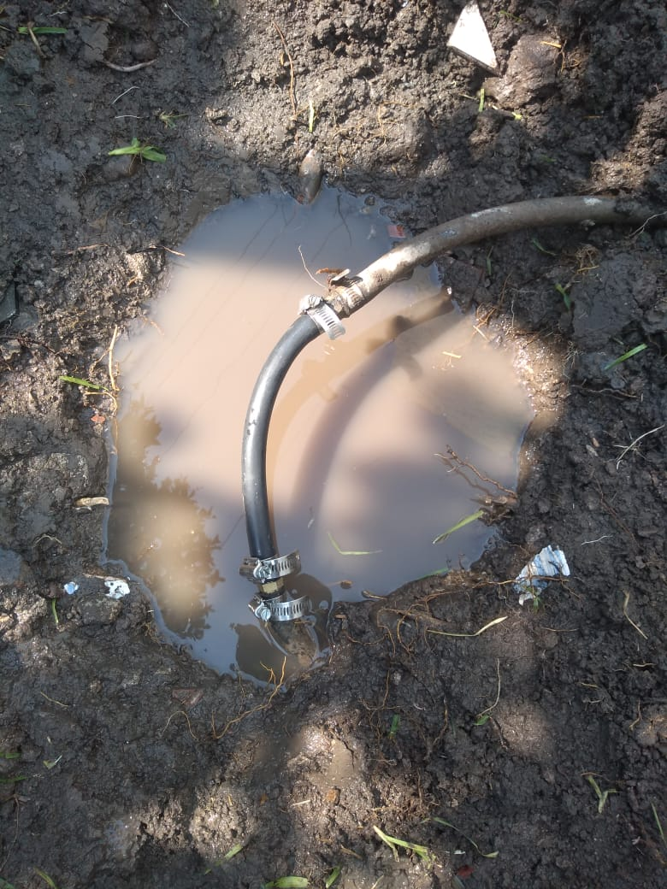
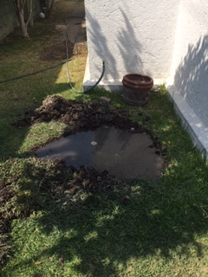

Slide 10
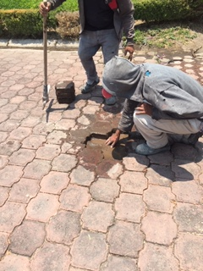
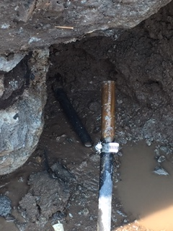
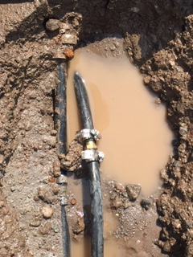
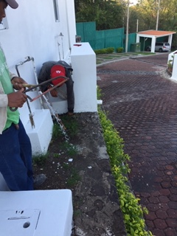
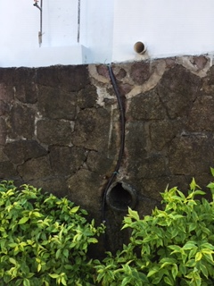

Slide 11
DESASOLVE DE RED DE AGUAS
DE ALBERCAS

Slide 12
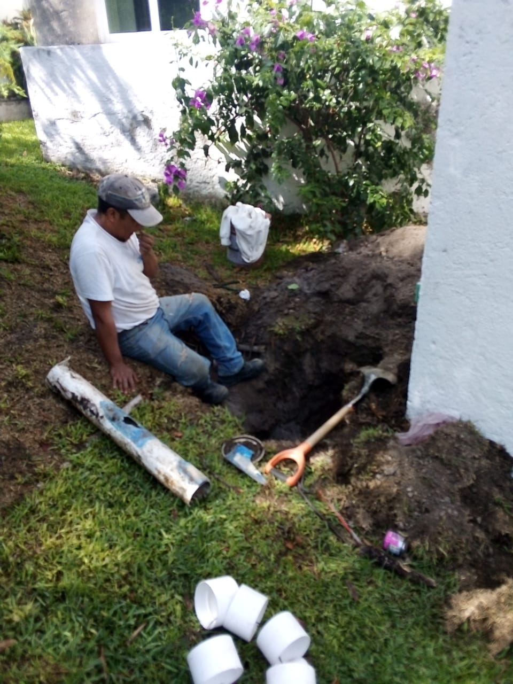
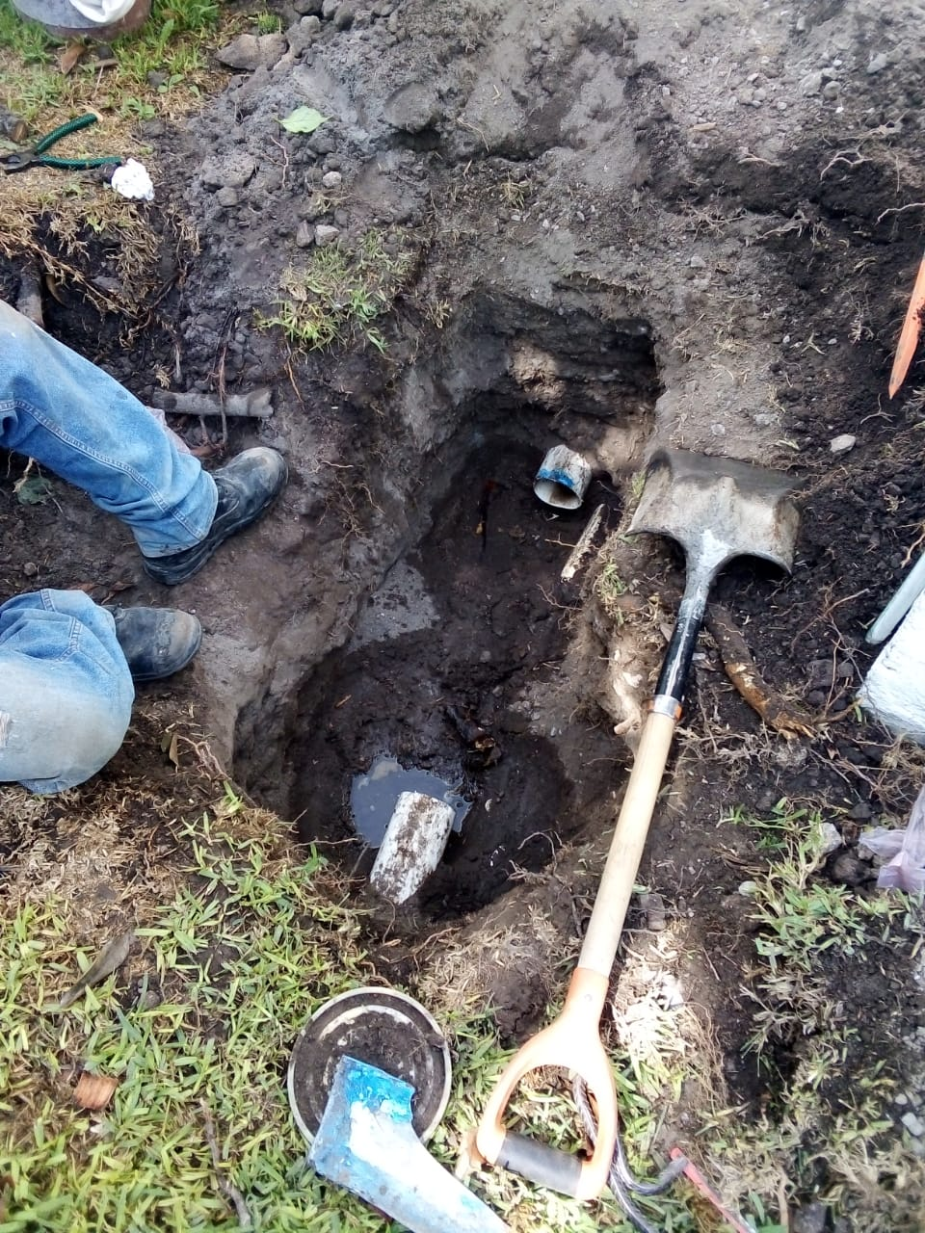

Slide 13
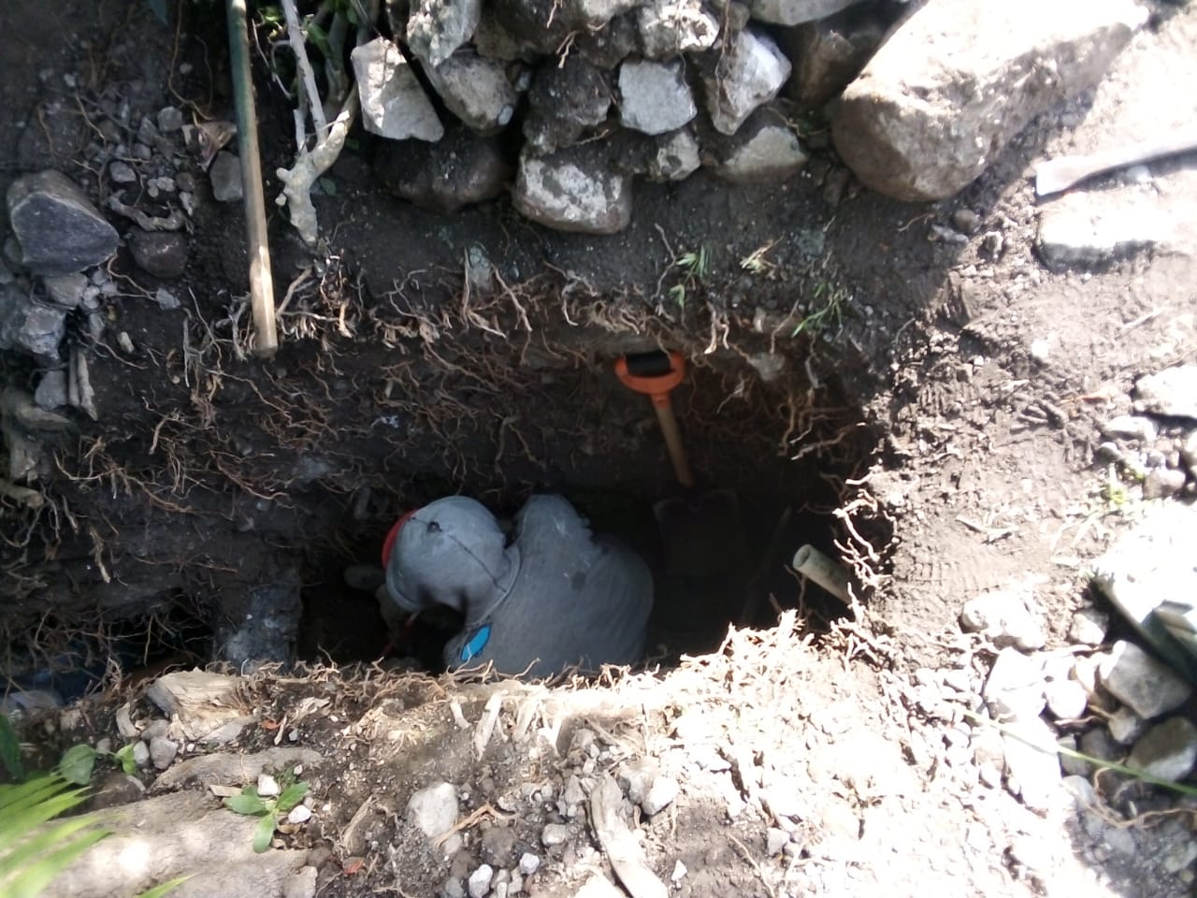
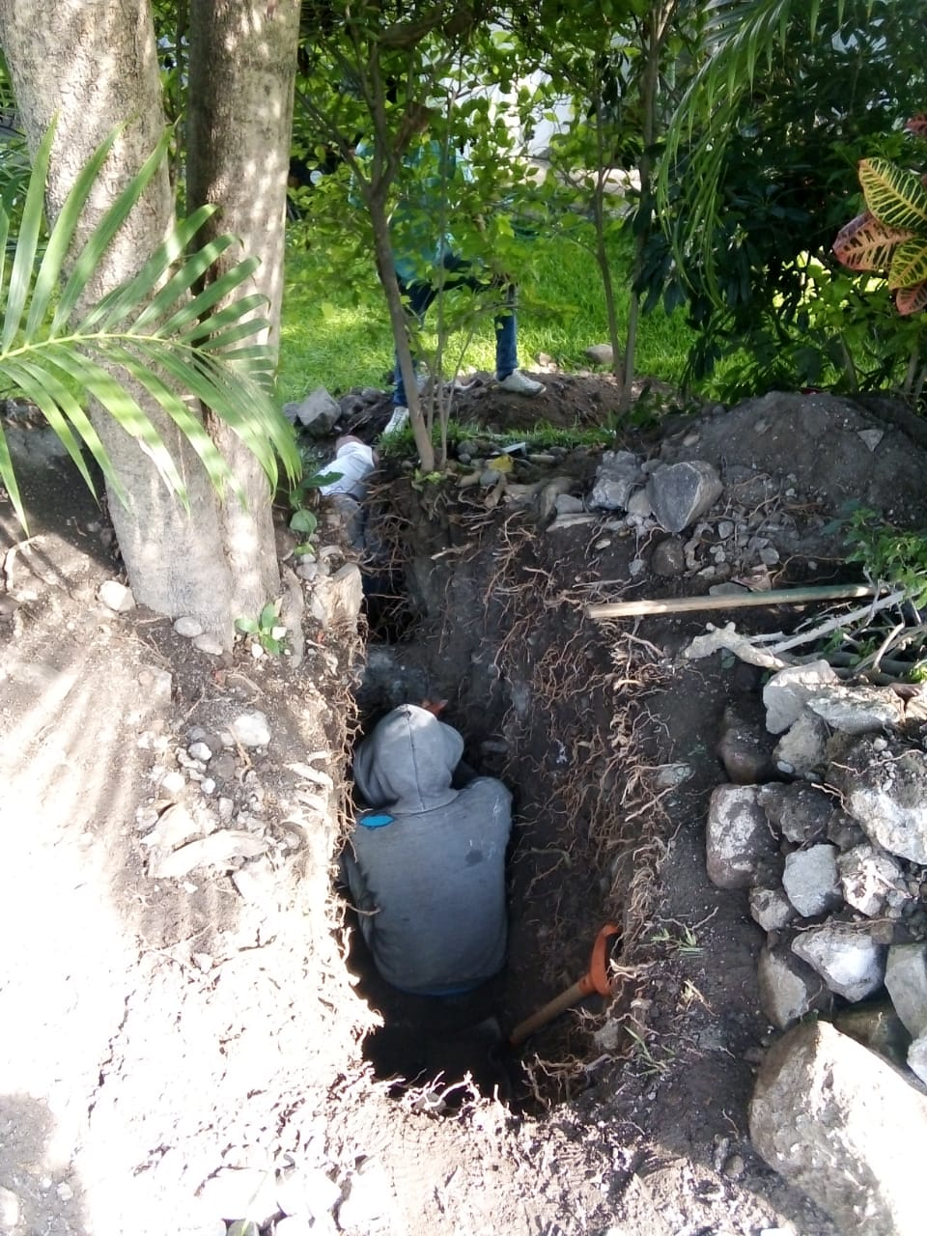

Slide 14
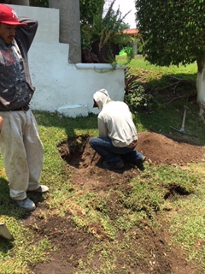
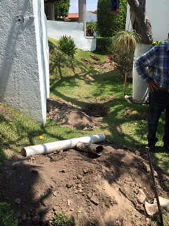
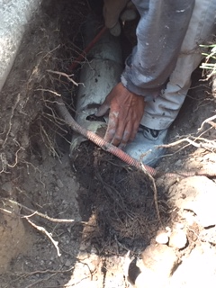
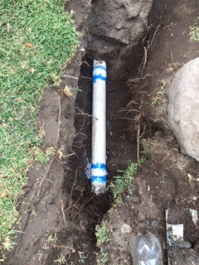
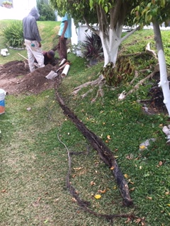
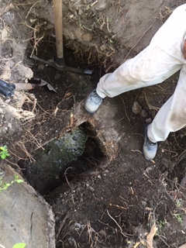

Slide 15
TRABAJOS DE MANTENIMIENTO
PLANTA TRATADORA

Slide 16
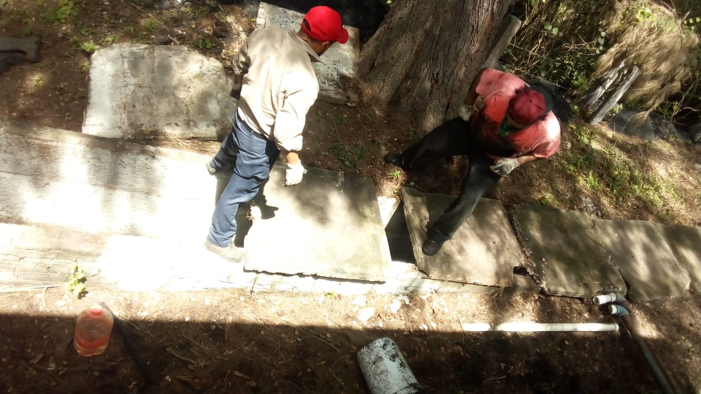
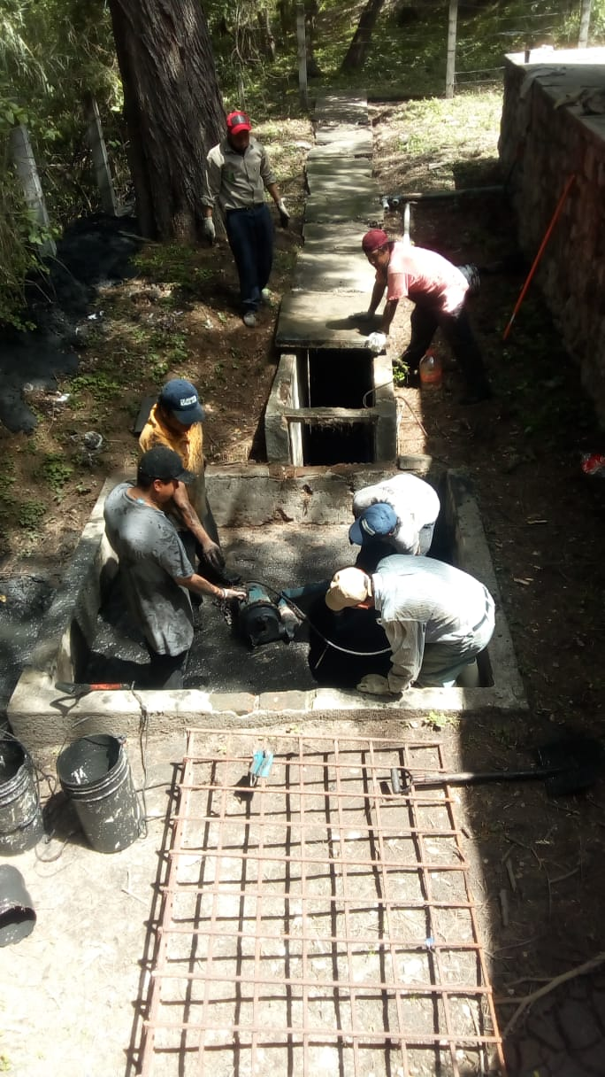

Slide 17
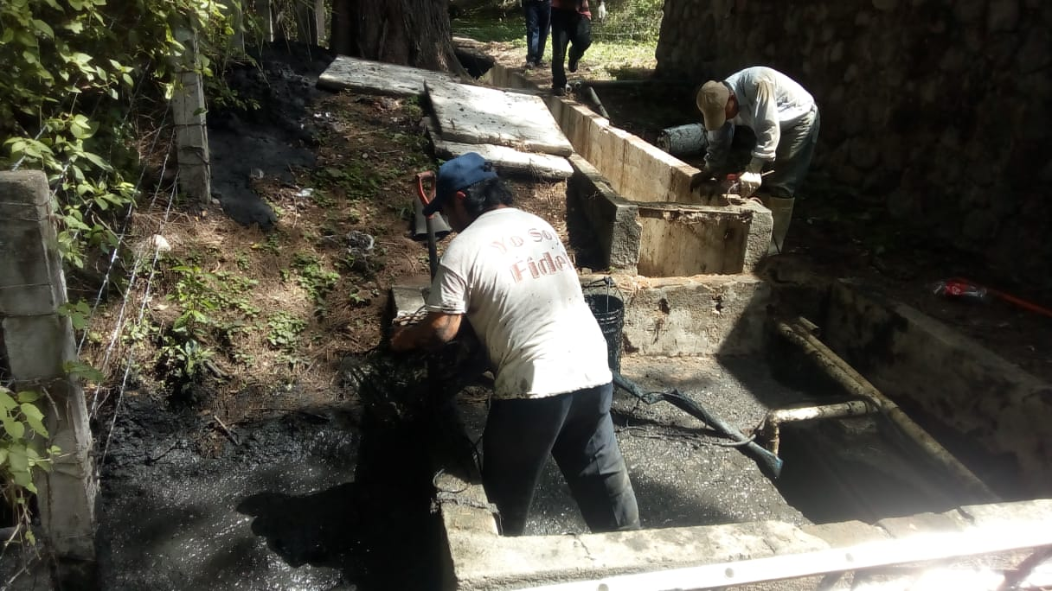
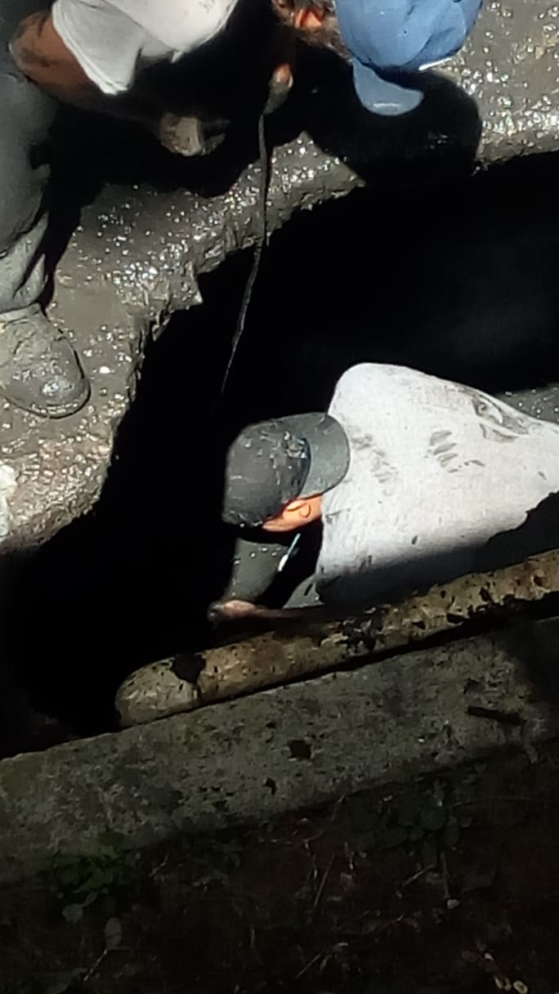
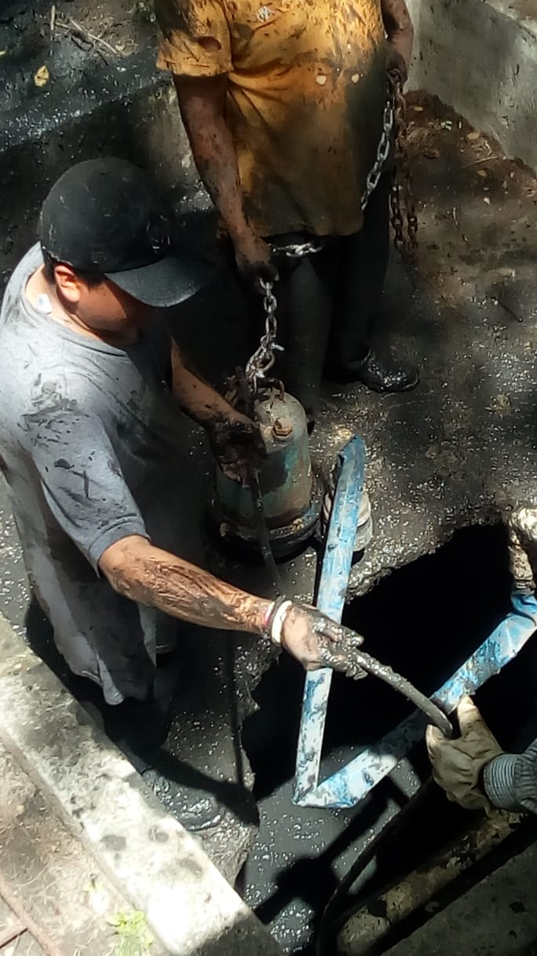

Slide 18
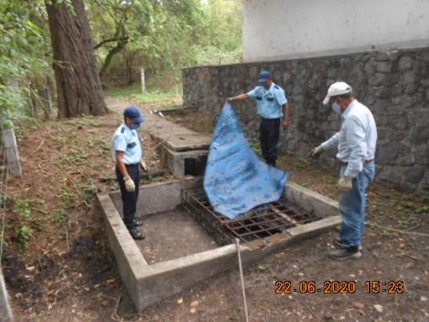
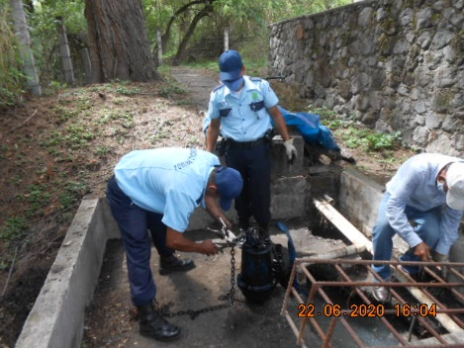
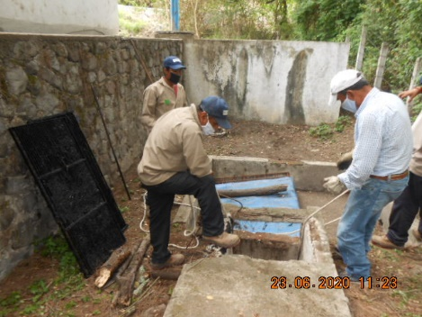
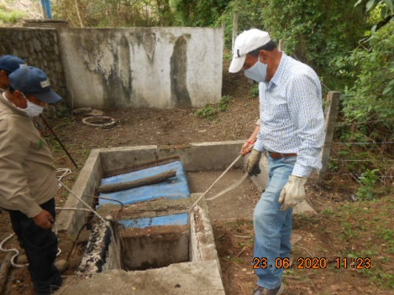

Slide 19
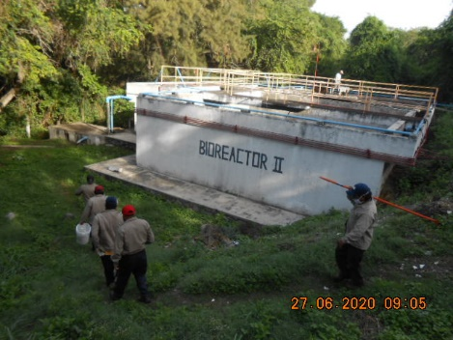
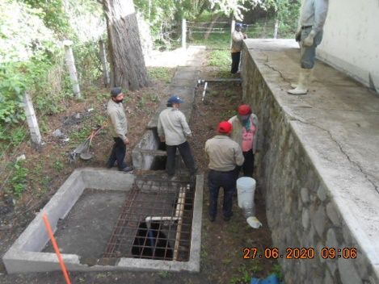
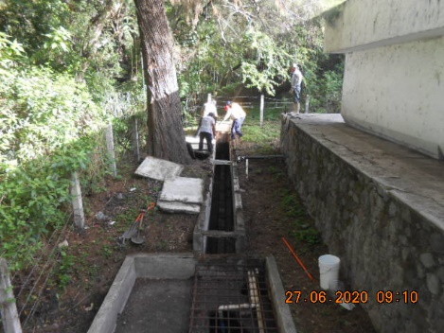

Slide 20
CAMBIO Y REPARACION DE LUMINARIAS

Slide 21
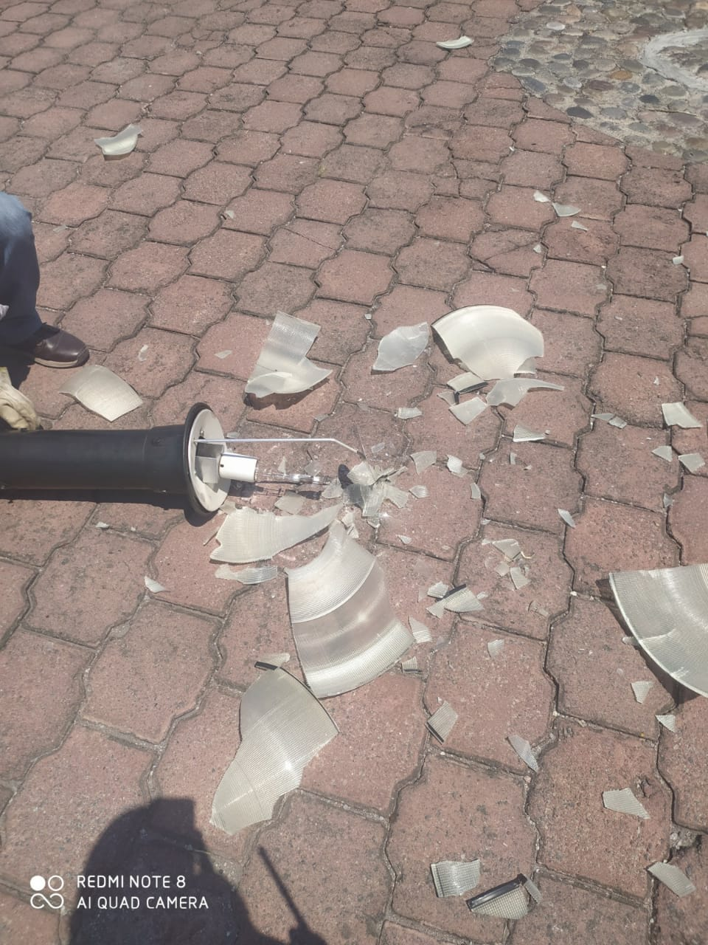

Slide 24
REPARACION DEL RIEGO POR ASPERSION MZA 10

Slide 27
MANTENIMIENTO CUARTOS DE MAQUINAS

Slide 29
TRABAJOS TOPOGRAFICOS (CASAS ASEGURADAS)

Slide 32
SANITIZACION AL PERSONAL DEL CONDOMINIO
Covid-19

Slide 36
NOM-35
CUMPLEAÑOS PERSONAL

Slide 40
INGRESOS
SEGUNDO TRIMESTRE 2020
CUOTAS DE CONDÓMINOS | 79
CUOTAS EXTRAORDINARIAS | 1
CUOTAS EXTRAORDINARIAS 2012 | *
CUOTAS EXTRAORDINARIAS SISMO 19-09-17 | *
SERVICIO AREAS PRIVADAS | 12
CUOTAS ADICIONALES | 4
CUOTAS ADICIONALES DIVERSAS | *
SEGURO AREAS COMUNES | *
MANTENIMIENTO ADICIONAL | 3
PRODUCTOS FINANCIEROS | 1
DESCUENTOS POR PRONTO PAGO | - 23
*EN LOS RUBROS COLOR AZUL EXISTE APORTACION PERO NO SE ANEXO PARA LA REPRESENTACION GRAFICA, PARA ACLARACIONES VEASE EL REPORTE DEL BALANCE DE ACTIVIDADES.

Slide 42
GASTOS
SEGUNDO TRIMESTRE 2020
GASTOS DE ADMINISTRACIÓN | 11.7
GASTOS DE JARDINERÍA | 30.5
GASTOS DE VIGILANCIA | 23
GASTOS DE MANTENIMIENTO DE ALBERCAS | 13.7
GASTOS GENERALES | 7.5
GASTOS AREA COMUN | 4
SEGURO DE AREAS COMUNES | 2
SEGURO DE CASAS | 2
OTROS GASTOS EXTRAORDINARIOS | 3.6
CANCELACION DE CFDI INGRESOS POR DEMANDAS EJE | -
GASTOS SISMO 19-09-2017 | 1
GASTOS COVID-19 | 1

Slide 44
BALANCE GENERAL
AL 30 DE JUNIO DEL 2020
EN PORCENTAJES

